Slide 1



基于图优化的激光SLAM方法(Grid-based)
主讲人
曾书格
越凡创新技术负责人
597457483@qq.com

Slide 2


课程内容
1、Graph-based SLAM
2、非线性最小二乘原理
Graph-based SLAM
3、非线性最小二乘在SLAM中的应用
4、cartographer介绍

Slide 3
课程内容
1、Graph-based SLAM
2、非线性最小二乘原理
Graph-based SLAM
3、非线性最小二乘在SLAM中的应用
4、cartographer介绍

Slide 4
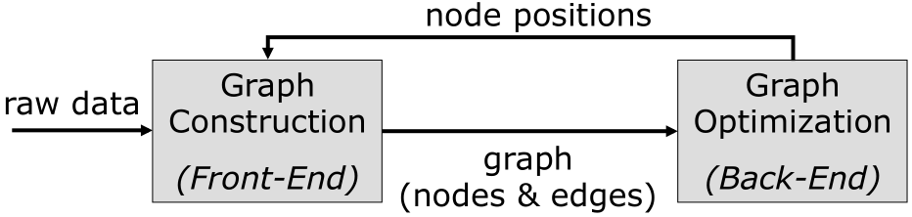
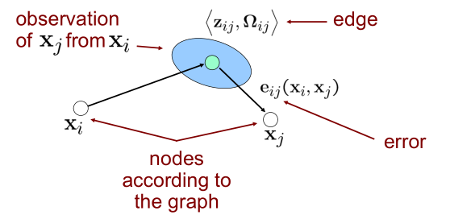
Graph-based SLAM
数学概念
用一个图(Graph)来表示SLAM问题
图中的节点来表示机器人的位姿
两个节点之间的边表示两个位姿的空间约束
Graph-based SLAM：构建图，并且找到一个最优的配置(各节点的位姿)，让预测与观测的误差最小

Slide 5
课程内容
1、Graph-based SLAM
2、非线性最小二乘原理
Graph-based SLAM
3、非线性最小二乘在SLAM中的应用
4、cartographer介绍

Slide 6


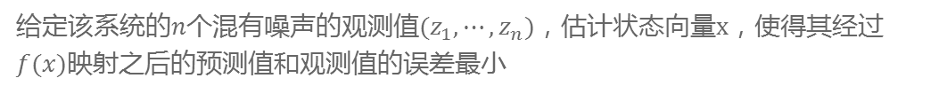
非线性最小二乘(Non-Linear Least Square)
解决的问题
给定一个可以系统，其状态方程由$f\left(x\right)=z$描述。其中：
$x$为该系统的状态向量—即需要估计的值
$f(x)$是一个非线性的映射函数
状态向量$x$，可以通过非线性函数$f(x)$映射得到$z$
$z$表示系统的观测值，可以通过传感器进行直接观测
给定该系统的$n$个混有噪声的观测值$(z_{1},⋯,z_{n})$，估计状态向量$x$，使得其经过$f(x)$映射之后的预测值和观测值的误差最小
跟非线性最小二乘基本相同，不同之处在于$f(x)$是一个非线性函数

Slide 7
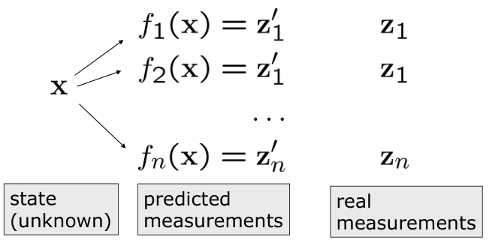

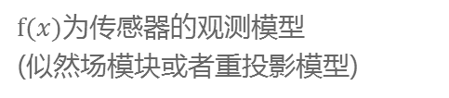
非线性最小二乘(Non-Linear Least Square)
示意图
$X$为机器人的位置
$f(x)$为传感器的观测模型
(似然场模块或者重投影模型)
$Z$为传感器的观测值，激光数据或者图像特征点。
找到最优的x，让预测和观测的误差最小。

Slide 8

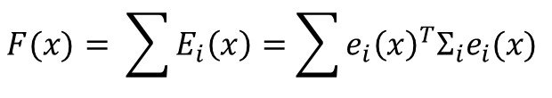


非线性最小二乘(Non-Linear Least Square)
误差函数
目标为最小化预测和观测的差，因此误差即为预测和观测的差：
$$e_{i}(x)=f_{i}\left(x\right)−z_{i}$$
假设误差服从高斯分布，因此其对应的信息矩阵为$Ω_{i}$，因此该观测值误差的平方定义为：
$$E_{i}\left(x\right)= e_{i}{\left(x\right)}^{T}Σ_{i}e_{i}(x)$$
因此，非线性最小二乘的目标函数为：
$$F(x)= \sum{E_{i}\left(x\right)=\sum{e_{i}{\left(x\right)}^{T}Σ_{i}e_{i}(x) }}$$
$$\min_{x}{F(x)}$$

Slide 9

非线性最小二乘(Non-Linear Least Square)
解决的问题
目标函数：
$$\min_{x}{F(x)}$$
直接想法：求$F(x)$关于变量$x$的导数，令其等于0，求解方程既可。
对于线性问题，该方法可以正确，但是对于非线性问题不正确。
$F(x)$为关于$x$的非线性方程，能否把其化为关于$x$的线性方程。
线性化：泰勒展开

Slide 10


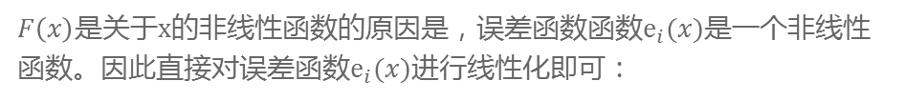
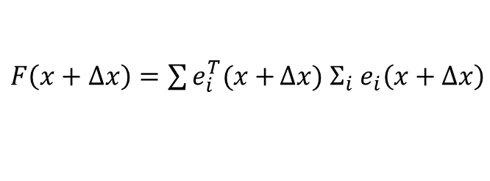
非线性最小二乘(Non-Linear Least Square)
线性化
$F\left(x\right)$是关于$x$的非线性函数的原因是，误差函数函数$e_{i}(x)$是一个非线性函数。因此直接对误差函数$e_{i}(x)$进行线性化即可：
$$e_{i}\left(x+Δx\right)= e_{i}\left(x\right)+J_{i}(x)Δx$$
其中$J$为映射函数对状态向量$x$的导数，称之为Jacobian矩阵。
$$J_{i}\left(x\right)=(\frac{∂f_{i}\left(x\right)}{∂x_{1}},\frac{∂f_{i}\left(x\right)}{∂x_{2}},⋯,\frac{∂f_{i}\left(x\right)}{∂x_{n}})$$
因此函数$F(x)$的可化解为：
$F\left(x+Δx\right)=\sum{e_{i}^{T}(x+}Δx)$ $Σ_{i}$ $e_{i}\left(x+Δx\right)$

Slide 11
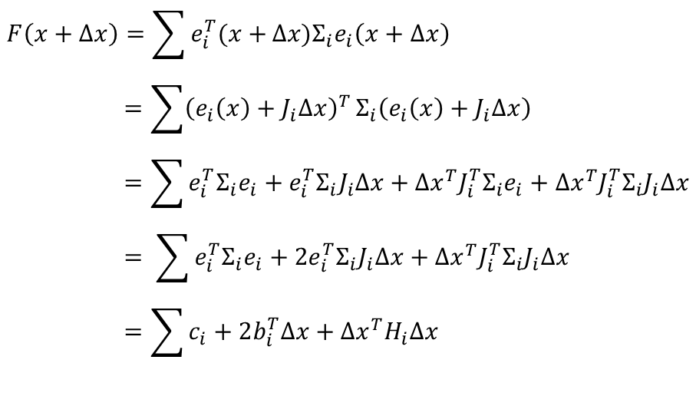
非线性最小二乘(Non-Linear Least Square)
线性化
$F\left(x\right)$的化解：
$$F\left(x+Δx\right)=\sum{e_{i}^{T}(x+}Δx)Σ_{i}e_{i}\left(x+Δx\right) \\ =\sum{{\left(e_{i}\left(x\right)+J_{i}∆x\right)}^{T}}Σ_{i}\left(e_{i}\left(x\right)+J_{i}∆x\right) \\ =\sum{e_{i}^{T}Σ_{i}e_{i}+e_{i}^{T}Σ_{i}J_{i}∆x+∆x^{T}J_{i}^{T}Σ_{i}e_{i}+∆x^{T}J_{i}^{T}Σ_{i}J_{i}Δx} \\ = \sum{e_{i}^{T}Σ_{i}e_{i}+{2e}_{i}^{T}Σ_{i}J_{i}∆x+∆x^{T}J_{i}^{T}Σ_{i}J_{i}Δx} \\ =\sum{c_{i}+2b_{i}^{T}Δx+Δx^{T}H_{i}Δx}$$

Slide 12
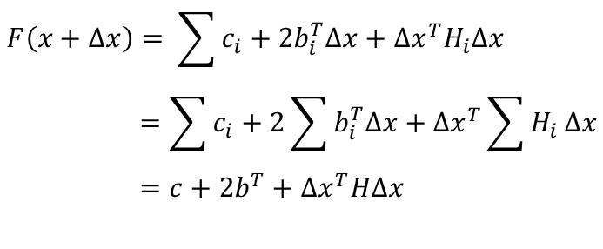
非线性最小二乘(Non-Linear Least Square)
线性化
$F\left(x\right)$的化解：
$$F\left(x+Δx\right)= \sum{c_{i}+2b_{i}^{T}Δx+Δx^{T}H_{i}Δx} \\ =\sum{c_{i}+2\sum{b_{i}^{T}∆x+∆x^{T}\sum{H_{i}}∆x}} \\ =c+2b^{T}+∆x^{T}H∆x$$
$F\left(x+∆x\right)$为关于变量$∆x$的二次函数
$F\left(x+∆x\right)$的极值可通过令其关于$∆x$的导数等于0求解得到

Slide 13



非线性最小二乘(Non-Linear Least Square)
求解
$F\left(x+∆x\right)$的极值可通过令其关于$∆x$的导数等于0求解得到：
$$\frac{∂F(x+∆x)}{∂∆x}=2b+2H∆x=0$$
$$H∆x=−b$$
$$∆x^{∗}=−H^{−1}b$$
令$x=x+∆x$，然后不断迭代，直至收敛即可。

Slide 14


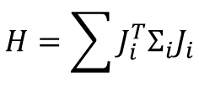
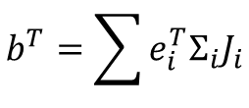

非线性最小二乘(Non-Linear Least Square)
流程
1.线性化误差函数：
$$e_{i}\left(x+Δx\right)=e_{i}\left(x\right)+J_{i}∆x$$
2.构建线性系统：
$$b^{T}=\sum{e_{i}^{T}Σ_{i}J_{i}}$$
$$H=\sum{J_{i}^{T}Σ_{i}J_{i}}$$
3.求解线性系统：
$$Δx^{∗}=−H^{−1}b$$
4.更新解，并不断迭代直至收敛：
$$x=x+Δx^{∗}$$

Slide 15
课程内容
1、Graph-based SLAM
2、非线性最小二乘原理
Graph-based SLAM
3、非线性最小二乘在SLAM中的应用
4、cartographer介绍

Slide 16
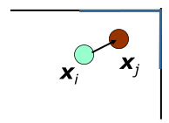
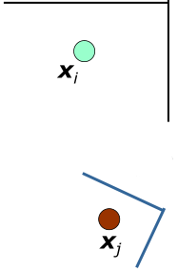
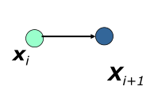
NL Least Square在SLAM中的应用
图的构建
里程计测量：
回环检测：
机器人从节点i运动到节点i+1，里程计测量得到此运动信息。并在对应的节点中连上一条边，边为里程计测量值。
节点i和节点j观测到同样的环境信息，两者进行匹配得到相对位姿。并在对应的节点中连一条边，边为匹配的相对位姿。用信息矩阵来描述本次匹配的可靠性

Slide 17
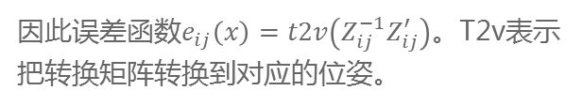
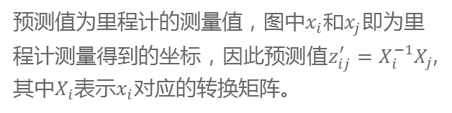
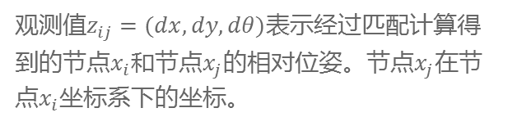
NL Least Square在SLAM中的应用
误差函数
误差函数：
观测值$z_{ij}=(dx,dy,dθ)$表示经过匹配计算得到的节点$x_{i}$和节点$x_{j}$的相对位姿。节点$x_{j}$在节点$x_{i}$坐标系下的坐标。
预测值为里程计的测量值，图中$x_{i}$和$x_{j}$即为里程计测量得到的坐标，因此预测值$z_{ij}^{′}=X_{i}^{−1}X_{j}$,其中$X_{i}$表示$x_{i}$对应的转换矩阵。
因此误差函数$e_{ij}\left(x\right)=t2v\left(Z_{ij}^{−1}Z_{ij}^{′}\right)$。T2v表示把转换矩阵转换到对应的位姿。

Slide 18
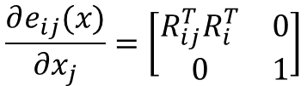
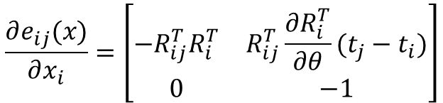
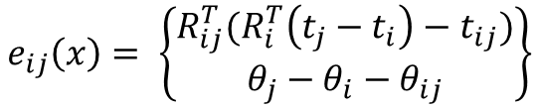
NL Least Square在SLAM中的应用
误差函数
误差函数：
误差函数的矩阵形式：
$$e_{ij}\left(x\right)= \left\{\begin{matrix}R_{ij}^{T}(R_{i}^{T}\left(t_{j}−t_{i}\right)−t_{ij}) \\ θ_{j}−θ_{i}−θ_{ij}\end{matrix}\right\}$$
对应的Jacobian矩阵：
$$\frac{∂e_{ij}(x)}{∂x_{i}}=\left[\begin{matrix}−R_{ij}^{T}R_{i}^{T} & R_{ij}^{T}\frac{∂R_{i}^{T}}{∂θ}(t_{j}−t_{i}) \\ 0 & −1\end{matrix}\right]$$
$$\frac{∂e_{ij}(x)}{∂x_{j}}=\left[\begin{matrix}R_{ij}^{T}R_{i}^{T} & 0 \\ 0 & 1\end{matrix}\right]$$

Slide 19
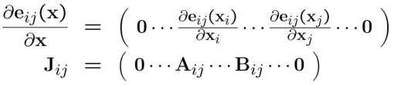


NL Least Square在SLAM中的应用
误差函数的线性化
误差函数：
$$e_{ij}\left(x+Δx\right)=e_{ij}\left(x\right)+J_{ij}Δx$$
$$J_{ij}=\frac{∂e_{ij}(x)}{∂x}$$
因为误差函数只跟$x_{i}$和$x_{j}$有关，因此具有下列的性质：

Slide 20
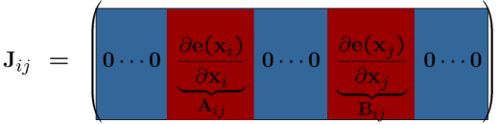
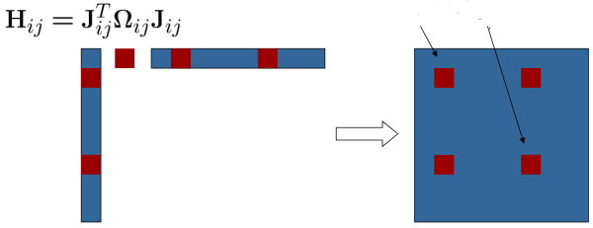
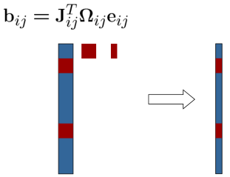
NL Least Square在SLAM中的应用
误差函数的线性化
Jacobian矩阵的形式：
Jacobian是一个稀疏的向量，因此其会导致H矩阵的稀疏性：

Slide 21
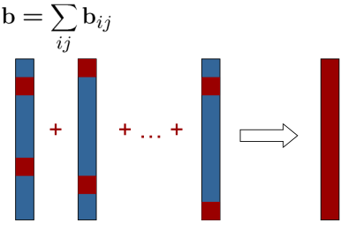
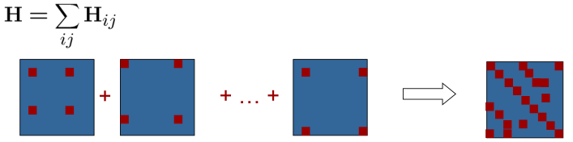
NL Least Square在SLAM中的应用
误差函数的线性化
H和b的最终形式：
H矩阵为稀疏矩阵，可以利用此特征进行快速求解。

Slide 22
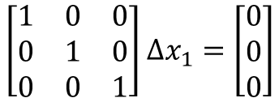

NL Least Square在SLAM中的应用
固定坐标系
观测值观测到的值两个位姿之间的相对位姿
满足相对位姿约束的解有无穷多组
为了让解唯一，必须加入一个约束条件让某一个位姿固定，一般选择第一个位姿，即：
$$∆x_{1}=0$$
等价于：
$$\left[\begin{matrix}1 & 0 & 0 \\ 0 & 1 & 0 \\ 0 & 0 & 1\end{matrix}\right]∆x_{1}=\left[\begin{matrix}0 \\ 0 \\ 0\end{matrix}\right]$$

Slide 23
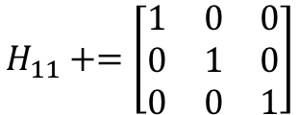
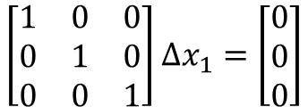

NL Least Square在SLAM中的应用
固定坐标系
加入的约束为：
$$\left[\begin{matrix}1 & 0 & 0 \\ 0 & 1 & 0 \\ 0 & 0 & 1\end{matrix}\right]∆x_{1}=\left[\begin{matrix}0 \\ 0 \\ 0\end{matrix}\right]$$
求解的线性系统为：
$$H∆x=−b$$
因此等价于：
$$H_{11}+=\left[\begin{matrix}1 & 0 & 0 \\ 0 & 1 & 0 \\ 0 & 0 & 1\end{matrix}\right]$$

Slide 24






NL Least Square在SLAM中的应用
构建线性系统
已知误差项和Jacobian矩阵$A_{ij}$和$B_{ij}$
向量$b$的更新为：
$$b_{i}^{T}+= e_{ij}^{T}Σ_{ij}A_{ij}$$
$$b_{j}^{T}+= e_{ij}^{T}Σ_{ij}B_{ij}$$
矩阵$H$的更新为：
$$H_{ii}+= A_{ij}^{T}Σ_{ij}A_{ij}$$
$$H_{ij}+= A_{ij}^{T}Σ_{ij}B_{ij}$$
$$H_{ji}+= B_{ij}^{T}Σ_{ij}A_{ij}$$
$$H_{jj}+= B_{ij}^{T}Σ_{ij}B_{ij}$$

Slide 25
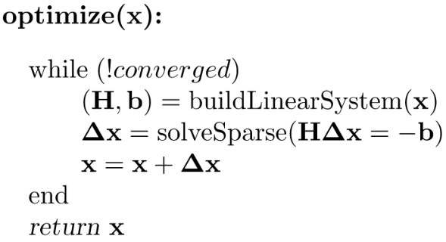


NL Least Square在SLAM中的应用
求解
已知矩阵$H$和向量$b$
求解线性方程组：
$$∆x=−H^{−1}b$$
不断进行迭代，直至收敛：
$$x=x+∆x$$

Slide 26
课程内容
1、Graph-based SLAM
2、非线性最小二乘原理
Graph-based SLAM
3、非线性最小二乘在SLAM中的应用
4、cartographer介绍

Slide 27
Cartographer介绍
特性
代码分析
基于图优化的SLAM算法
见视频
比较完善的匹配系统，包含建图和定位
目前效果最好的开源激光SLAM系统
有人在专门的维护，不断增加新的特性

Slide 28
作业
实现一个高斯牛顿进行Pose-Graph的优化
Pose-Graph已知
需要实现Jacobian矩阵和误差项计算
需要构建线性系统

Slide 29
结语
感谢各位聆听
！
Thanks for Listening

